Slide 1



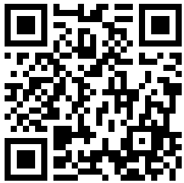
Initiation à Minecraft Education
Service national
DOMAINE DE LA MATHÉMATIQUE,
DE LA SCIENCE ET TECHNOLOGIE
AQEP - Atelier 203
24 novembre 2022
15h30 à 16h45
monurl.ca/minecraft241122
Pour plus de détails : recitmst.qc.ca

Slide 2

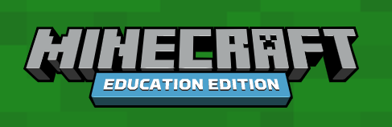

Stéphanie Rioux et Sonya Fiset
Service national du RÉCIT MST
stephanie.rioux@recitmst.qc.ca
sonya.fiset@recitmst.qc.ca
Cette présentation est mise à disposition par le RÉCIT MST, sauf exception, selon les termes de la Licence CC, 2022.

Slide 3
Pourquoi Minecraft…intentions pédagogiques ?
Pour débuter… Les bases essentielles
Pour aller plus loin… Les extras
Des idées pour les maths avec Minecraft
Autoformation du Campus RÉCIT
Temps d’initiation et d’exploration

Slide 4

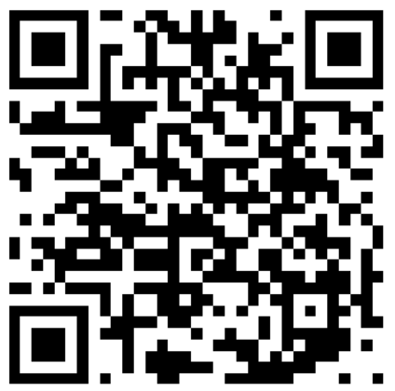
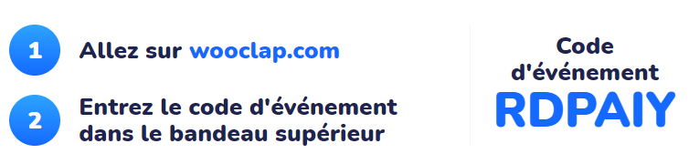
Notes:
https://app.wooclap.com/RDPAIY?from=instruction-slide

Slide 5

Installer le logiciel sur votre appareil (téléchargement) et vous connecter avec votre compte Microsoft.
  Créer un monde simple (page autoformation)
  Se familiariser avec les mouvements (page autoformation);
  Choisir son inventaire (page autoformation);
  Placer ou miner des blocs (page autoformation).

Slide 6

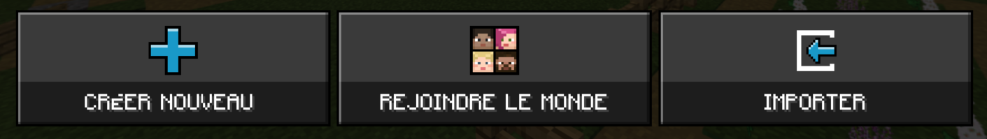


Slide 7

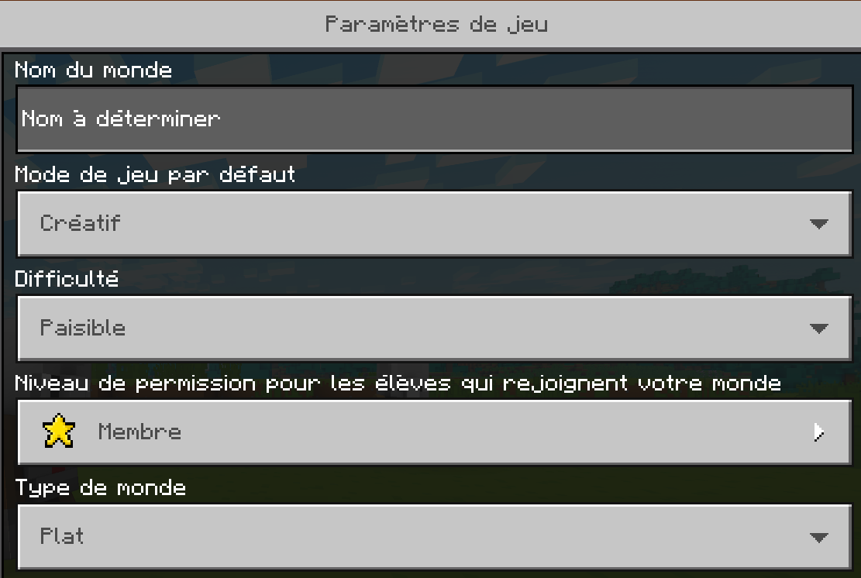

Slide 8
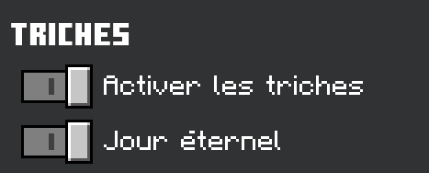
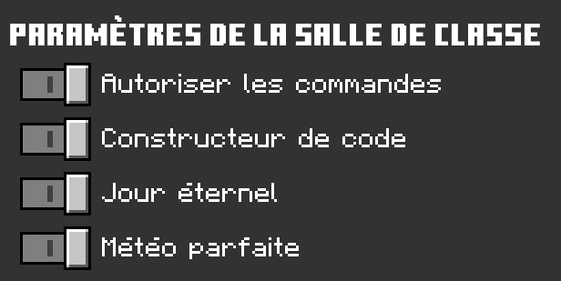

Slide 9
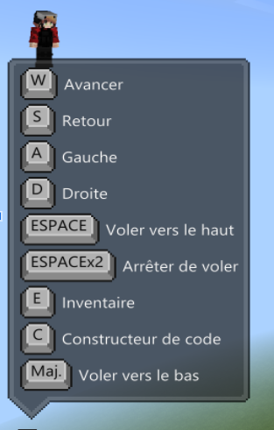


Slide 10

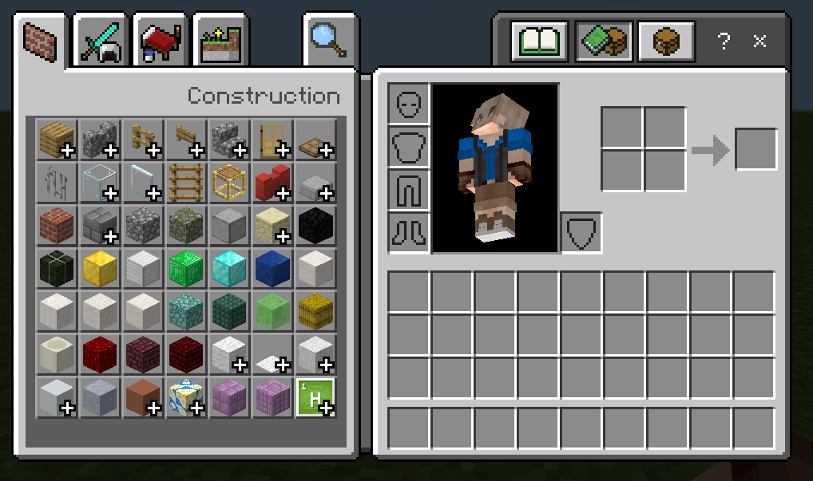

Slide 11

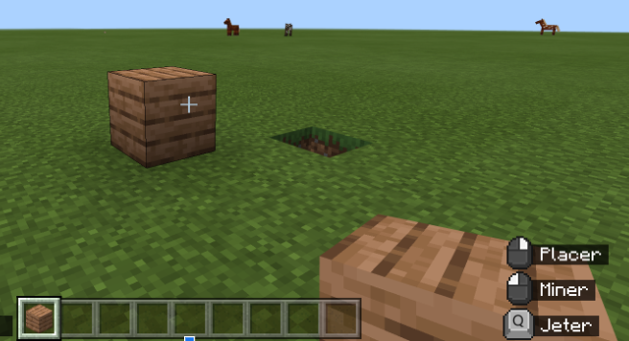

Slide 12

  Le mode multijoueur (page autoformation)
  Les tableaux noirs (page autoformation);
  L’appareil photo, le portefeuille, le livre et la plume (page autoformation);
  Les personnages non-joueurs (page autoformation).

Slide 13
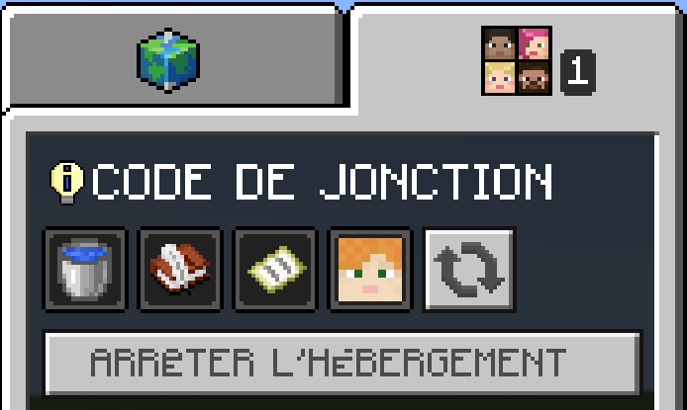
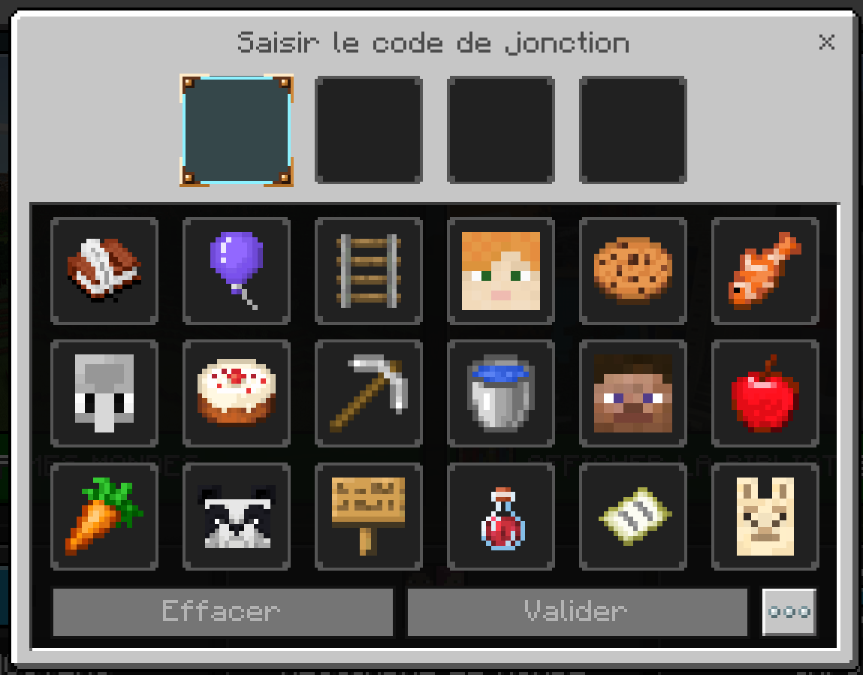
Inviter des joueurs dans un monde
Rejoindre un monde

Slide 14

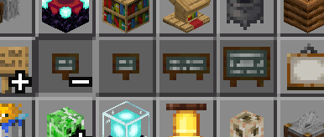
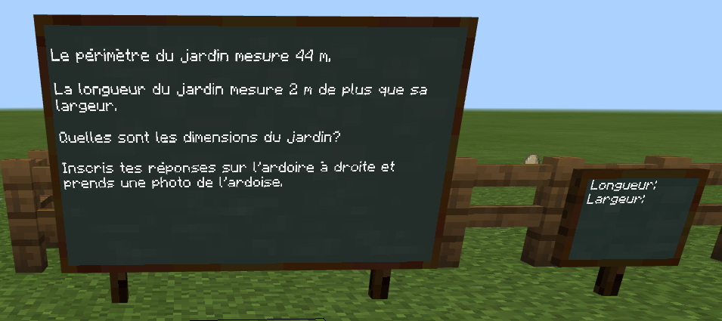

Slide 15
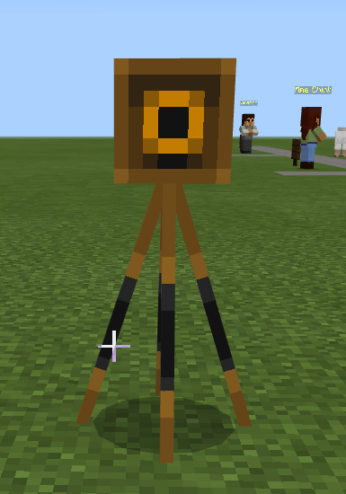
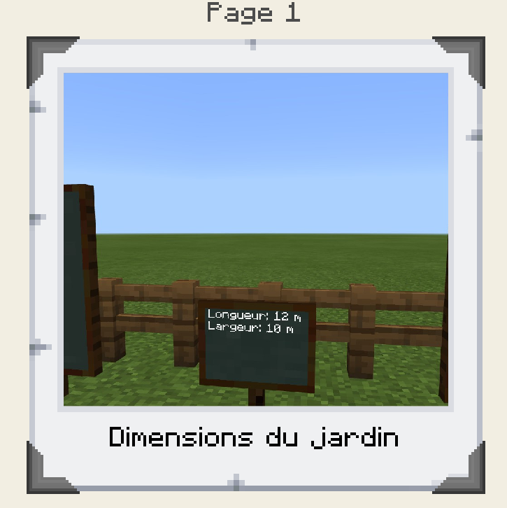
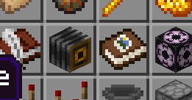

Slide 16
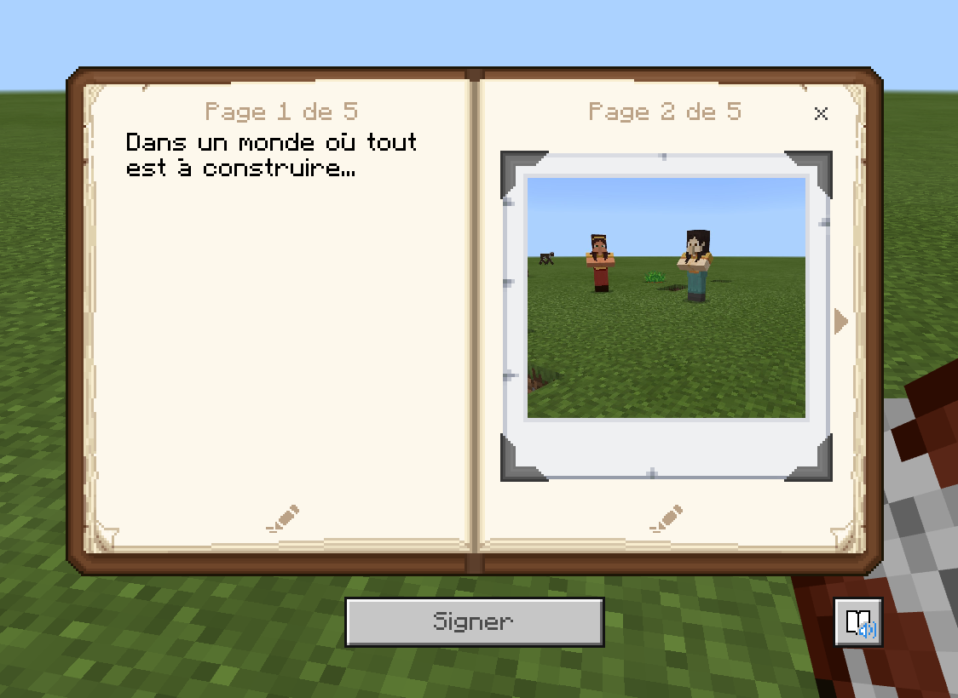
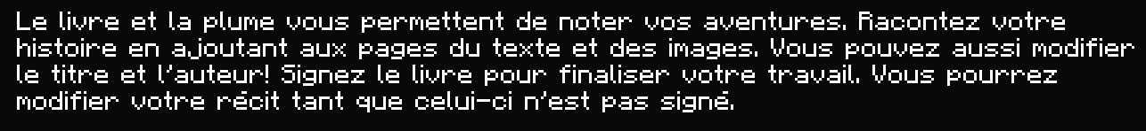

Slide 17

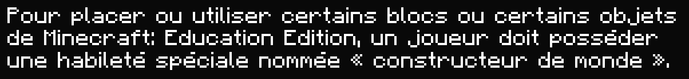
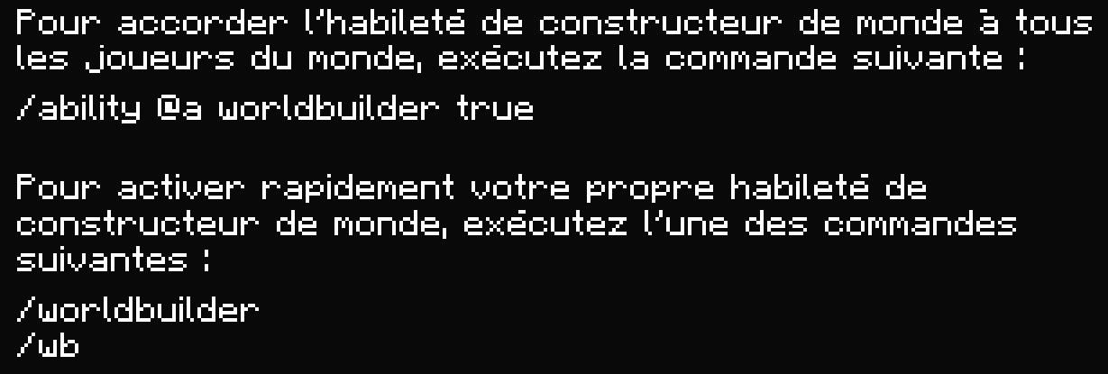

Slide 18

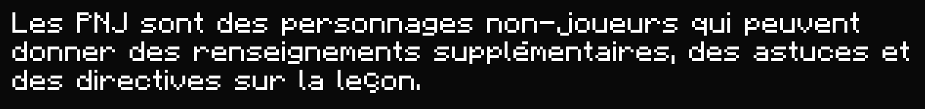
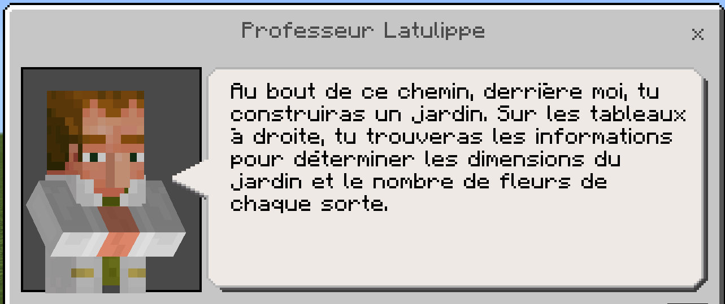
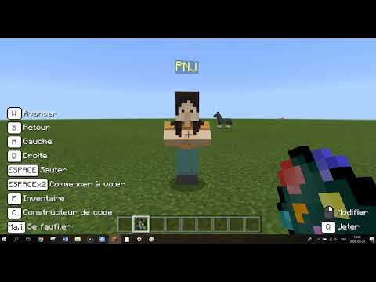
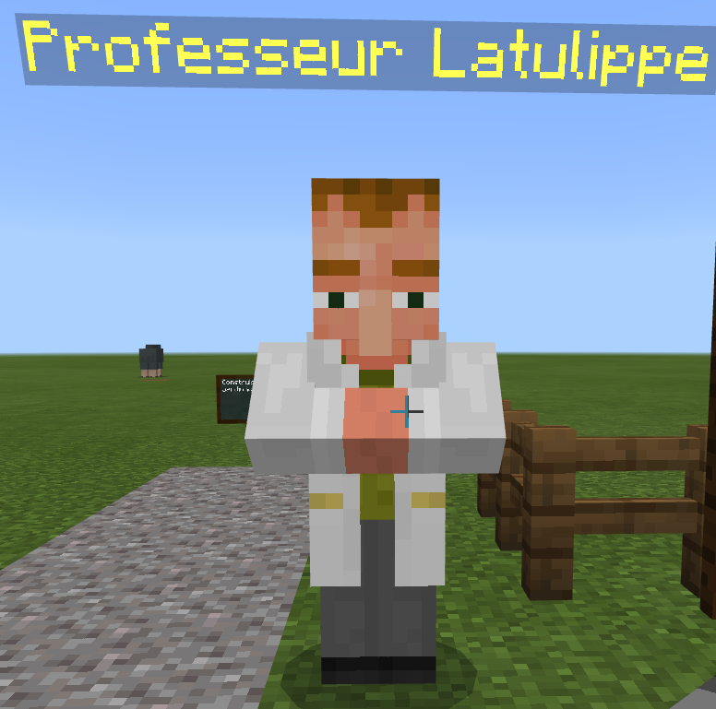
Constructeurs de monde seulement
Liens web

Slide 19
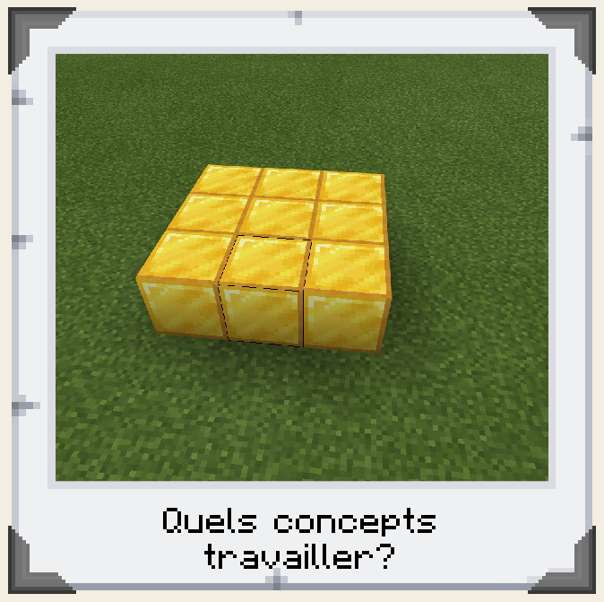
Avec un regroupement de blocs, il est possible de représenter :
un nombre naturel, un nombre pair ou impair, un nombre entier, un nombre premier ou composé, un nombre carré, un nombre cubique;
l'addition ou la soustraction de nombres naturels;
une addition répétée;
une régularité;
une figure plane et toutes ses propriétés et composantes;
un solide et toutes ses propriétés et composantes;
des droites parallèles ou perpendiculaires;
etc.
Voir cette page de l’autoformation
Notes:
Sonya
Je pourrais présenter cette partie.

Slide 20
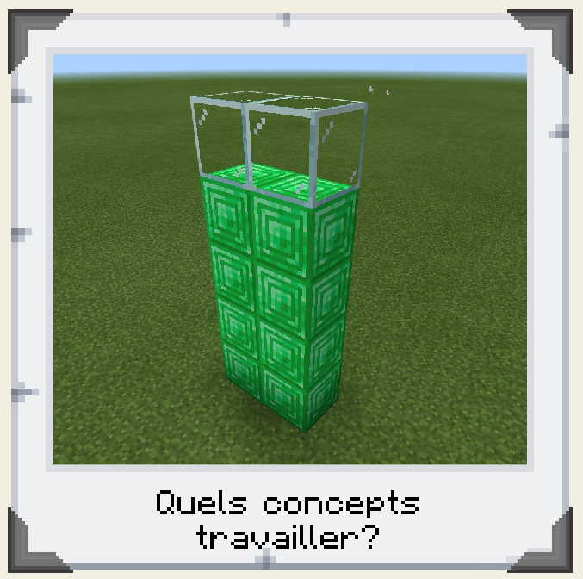
Avec des blocs de différentes couleurs, il est possible de représenter :
des nombres entiers de signe différent;
la décomposition d'un nombre naturel ou décimal;
une fraction, un nombre décimal, un pourcentage, des rapports, des proportions;
des frises, des dallages, des transformations géométriques;
une droite numérique;
un plan cartésien;
des opérations sur des fractions;
un diagramme à bandes;
etc.
Voir cette page de l’autoformation

Slide 21
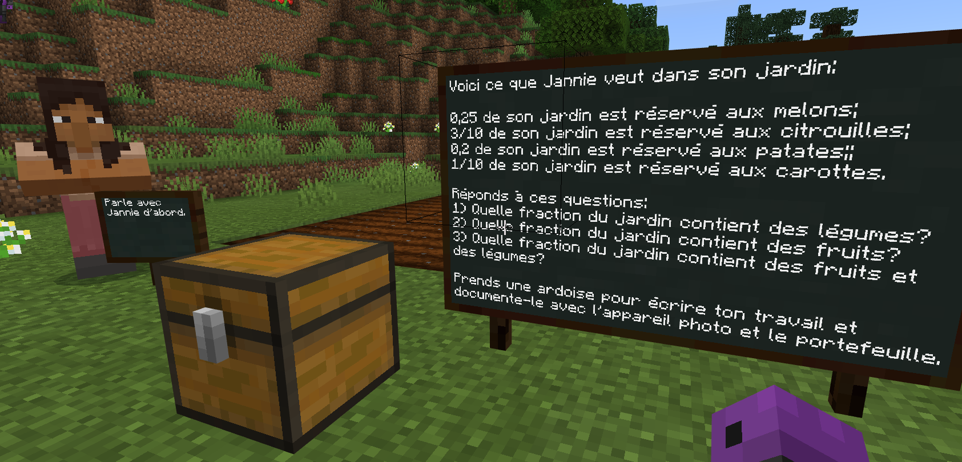
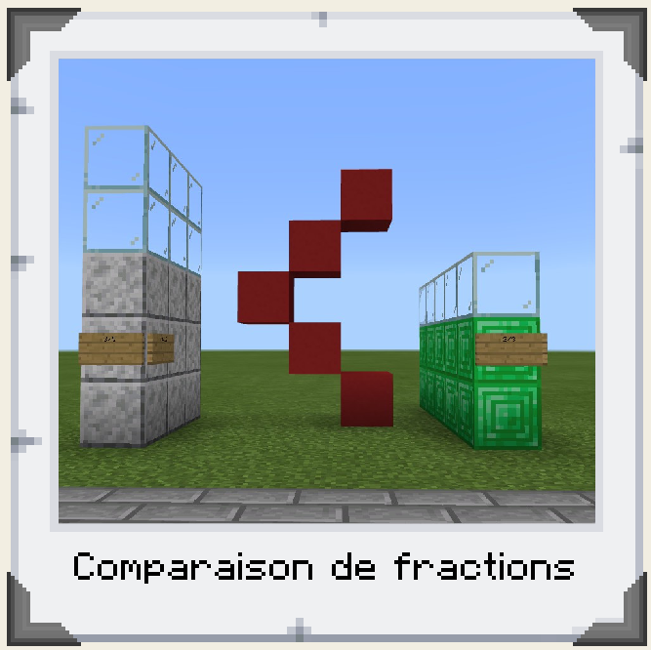
Voir cette 1e page et cette 2e page de l’autoformation

Slide 22
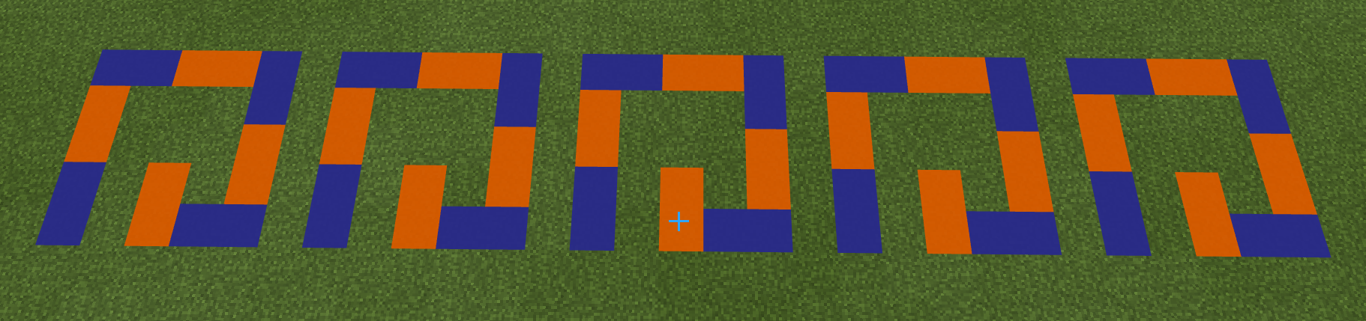
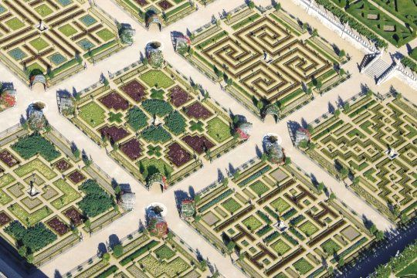
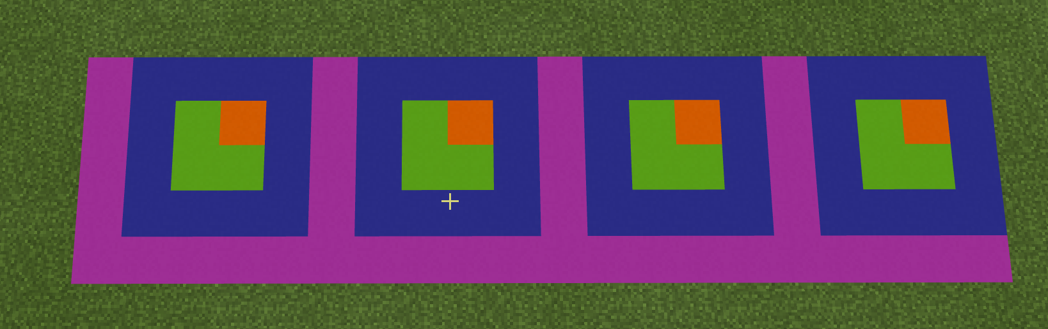
Voir cette page de l’autoformation

Slide 23

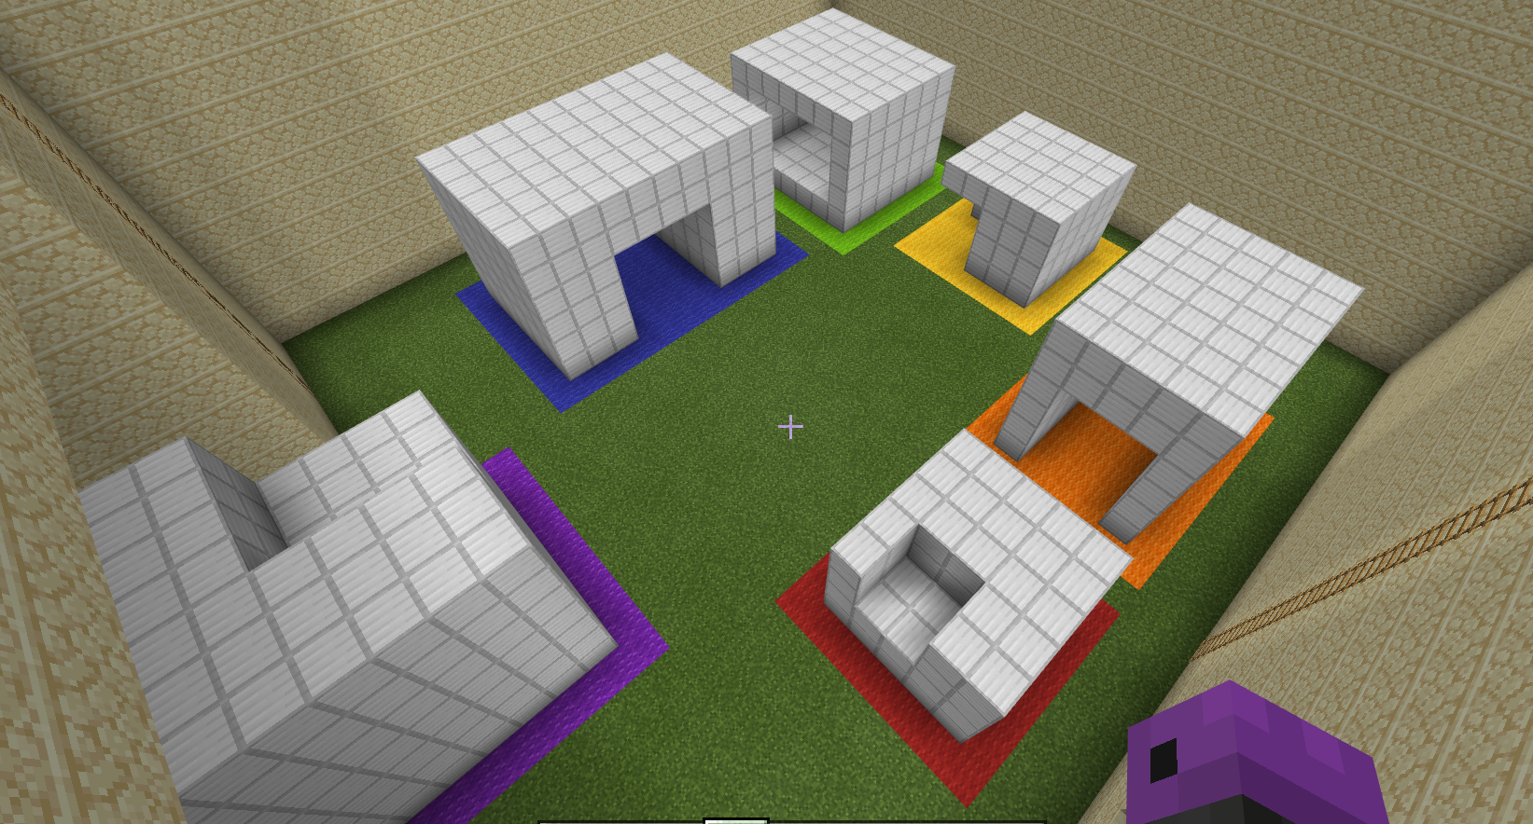
Voir cette page de l’autoformation

Slide 24

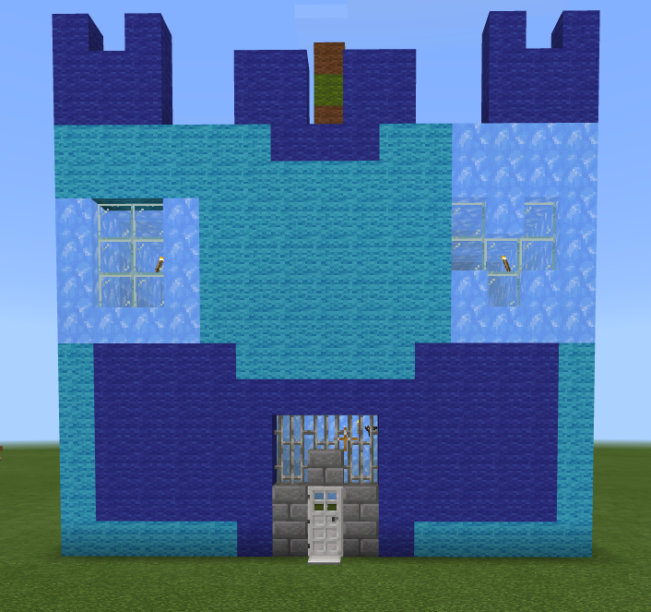
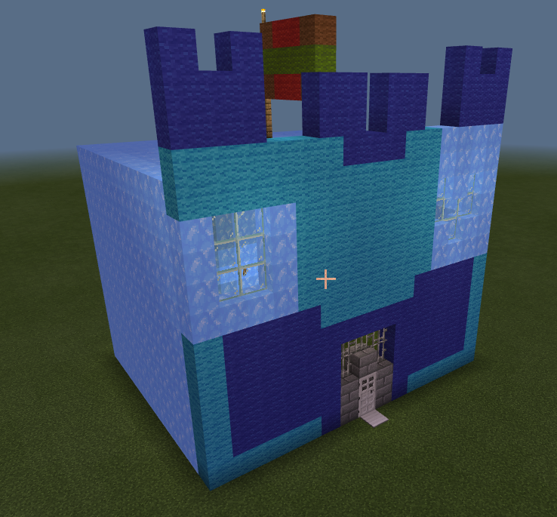
Voir cette page de l’autoformation

Slide 25

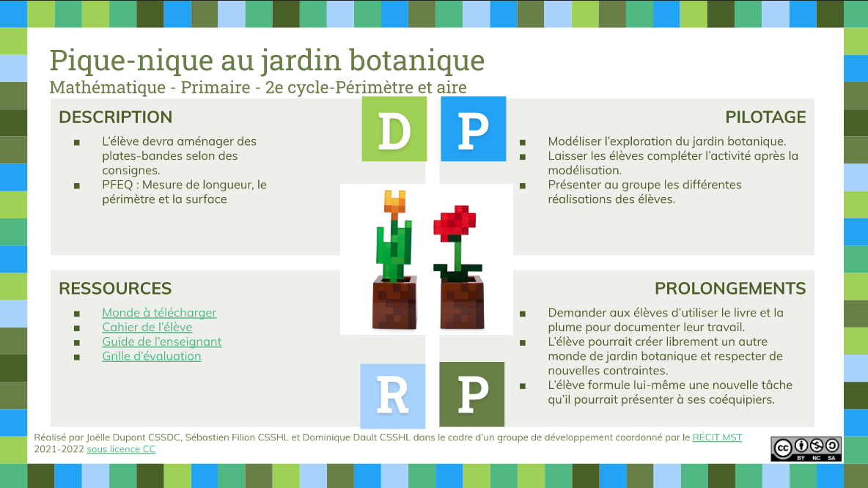
Voir cette page de l’autoformation
Notes:
Sonya

Slide 26

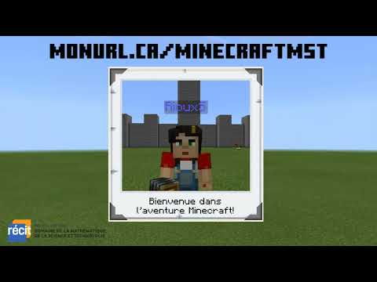
Se créer un compte sur le Campus RÉCIT
S’inscrire à l’autoformation Minecraft Education en MST

Slide 27
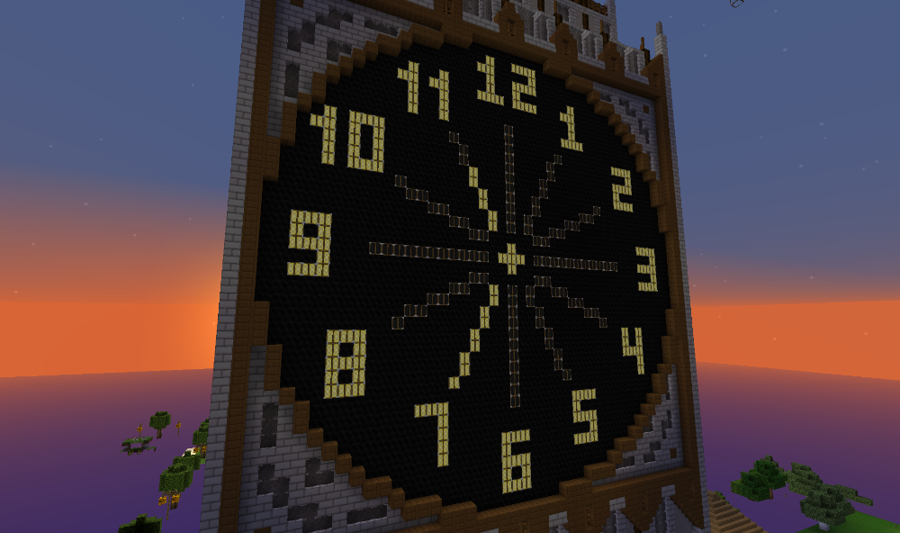

Slide 28
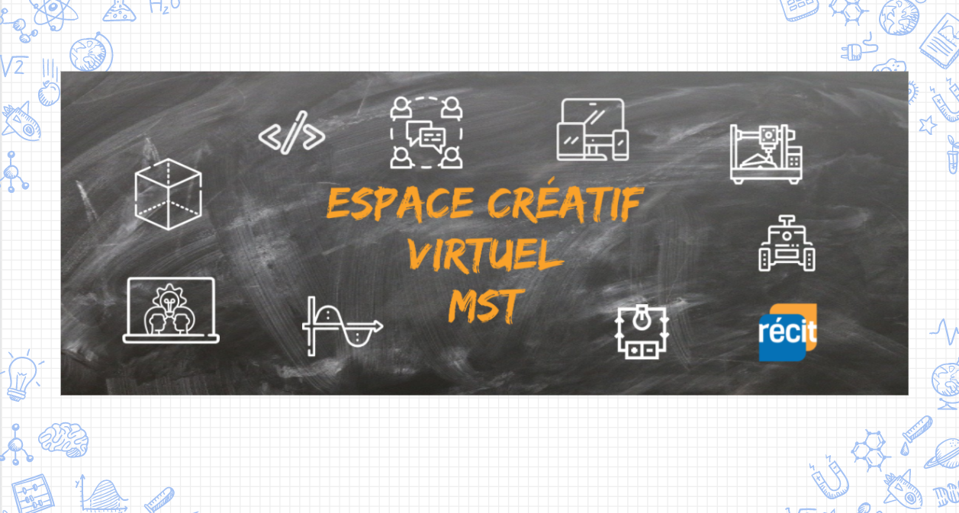

L’équipe du RÉCIT MST est disponible les mercredis matins de 9 h à 11 h 30.
Lien vers notre salle de vidéoconférence :
recitmst.qc.ca/ecv-zoom
Toutes les informations: recitmst.qc.ca/ecv

Slide 29
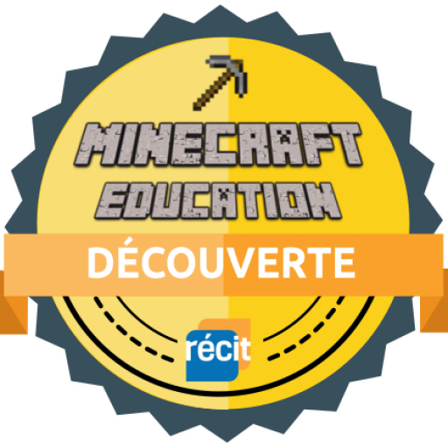
Se créer un compte gratuit sur Campus RÉCIT;
  Valider le courriel, se connecter;
S’inscrire à l’autoformation
  «Minecraft Education en MST»;
Consulter cette page.
Note : le lien sera disponible que quelques heures.

Slide 30



stephanie.rioux@recitmst.qc.ca
sonya.fiset@recitmst.qc.ca
equipe@recitmst.qc.ca
Page Facebook
Twitter
Chaîne YouTube
Service national
DOMAINE DE LA MATHÉMATIQUE,
DE LA SCIENCE ET TECHNOLOGIE
Ces formations du RÉCIT sont mises à disposition, sauf exception, selon les termes de la Licence Creative Commons Attribution - Pas d’Utilisation Commerciale - Partage dans les Mêmes Conditions 4.0 International.

Slide 31
